Slide 1

SuPeRBE Materiale Didattico
Macro Area di Competenza:
SuPeRBE Training Material
11 Decision Making per l’adattamento climatico
Climate change and built environment
Area di Competenza:
11.1 Decision Making per l’adattamento climatico alla scala urbana e di edificio
Fundamentals of climate change
Level of competence: 2
Livelli di competenza: 3
Attività 3.2
SuPeRBE Project (CE0200768)

Slide 2






Comprendere il perché l’adattamento sia fondamentale a scala urbana e di edificio
Introduzione: perché considerare l’adattamento climatico a scala di edificio e urbana?
I rischi climatici, comprese le ondate di calore, le tempeste, gli allagamenti e la siccità stanno aumentando in frequenza e intensità.
Mentre i singoli edifici possono essere direttamente esposti ai rischi, intere aree urbane sperimentano vulnerabilità interconnesse che non possono essere considerate singolarmente.
Gli attuali strumenti fanno riferimento principalmente ai singoli edifici, risultano però deficitari nel considerare un più ampio sistema di strategie per la scala urbana o di città.
A Piogge intense
B Allagamenti
C Temperature estreme
D Siccità
E Tempeste
F Incendi
G Frane

Slide 3

Comprendere il perché l’adattamento sia fondamentale a scala urbana e di edificio
Introduzione: il modello di Decision-Making di SuPeRBE
Il modello di Decision-Making di SuPeRBE, supportato dall‘RBTool (per gli edifici) e RNTool (per le aree urbane), fornisce un processo step-by-step strutturato per valutare le vulnerabilità a scala di edificio e urbana, identificando le problematiche e definendo efficaci interventi alle diverse scale spaziali.
Il Decision-Making a scala urbana guida e plasma azioni di adattamento a scala ampia fornendo, in parallelo, le line guida che vanno ad impattare il DM a scala di edificio.
L‘adattamento è un processo iterativo e partecipato, che combina analisi tecniche con suggerimenti da parte degli stakeholder al fine di assicurarsi che le misure siano fattibili, inclusive e calibrate sul contesto specifico.

Slide 4
Comprendere il perché l’adattamento sia fondamentale a scala urbana e di edificio
Concetti chiave:
RISCHIO: Evento correlato al clima. Es: alluvione, tempesta, ecc. | ESPOSIZIONE: Ciò che è esposto al rischio. Es: Seminterrato soggetto ad allagamento (scala edificio), infrastruttura critica (scala urbana)
VULNERABILITA‘: Quanto è sensibile l’elemento esposto. Es: vetusto sistema di drenaggio (scala edificio), aree verdi insufficienti (scala urbana) | CAPACITA‘ ADATTIVA: Capacità di far fronte, recuperare, o adattare. Es: tetto verde / rain garden → assorbe parte della pioggia.
Rischio climatico alle varie scale

Slide 5
Comprendere il perché l’adattamento sia fondamentale a scala urbana e di edificio
Il framework di SuPeRBE
INTENTO:
Il Decision-Making (DM) fornisce un processo step-by-step strutturato per l’adattamento climatico, supportando le municipalità e i pianificatori nel valutare i rischi, prioritizzare le azioni e implementare le misure adattive.
SCOPO:
Sulla base della DIN EN ISO 14091 e dell’RBE-CE assessment system (sistema di valutazione), il DM consente di condurre valutazioni multiscalari e tra differenti settori. Opera accanto all’RBTool a scala di edificio e all’RNTool per la valutazione a scala urbana.
PUNTI DI FORZA:
-Iterativo e flessibile: supporta il continuo apprendimento e l’adattamento.
-Partecipativo: coinvolge gli stakeholder in ogni sua fase.
-Scalabile: applicabile a tutti i contesti, tra città e differenti contesti di governance.

Slide 6
Comprendere il perché l’adattamento sia fondamentale a scala urbana e di edificio
Il framework di SuPeRBE
Panoramica delle 8 differenti fasi del processo di DM:
1.Avvio
2.Preparazione
3. Diagnosi
4. Definizione strategica
Selezione dell'area urbana e degli edifici
Identificazione dei pericoli climatici
Valutazione dello stato attuale
Impostazione degli obiettivi
Selezione del team di esperti
Identificazione dei settori urbani chiave
Identificazione dei punti deboli
Vincoli e Restrizioni Identificazione
Raccolta dei dati
Contestualizzazione di RNTool e RBTool
Rapporto di sintesi e analisi SWOT
Metodi partecipativi
Identificazione degli stakeholder
Identificazione delle fonti dei dati
Metodi partecipativi
Metodi partecipativi
Metodi partecipativi

Slide 7
Comprendere il perché l’adattamento sia fondamentale a scala urbana e di edificio
Il framework di SuPeRBE
Panoramica delle 8 differenti fasi del processo di DM:
5. Scenari di adattamento
6.Decision-Making
7. Concetto di adattamento
8. Implementazione e monitoraggio
Sviluppo di scenari
Valutazione dello scenario
Definizione del concept
Processo iterativo
Selezione dell'intervento
Processo di classificazione
Meccanismi di finanziamento
Selezione ottimale dello scenario
Metodi partecipativi
Metodi partecipativi

Slide 8
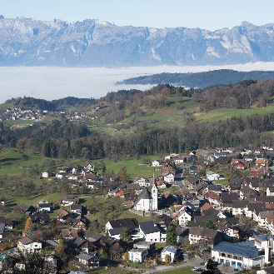
Definizione dell'ambito di applicazione e preparazione delle basi per l'adattamento a entrambe le scale
Fase 1: Avvio
Obiettivo: Definire lo scopo e stabilire i fondamenti alla base dei concetti di adattamento a scala di edificio e urbana. scale.
Principali attività:
Selezione dell'area urbana e degli edifici da adattare:
-Fornire una descrizione: aspetti fisici, funzionali, sociali
-Definire i confini utilizzando criteri come la prossimità, le proprietà, contesto, periodo di costruzione.
-Elencare le risorse, la governance, le misure di preparazione
Configurare il team di esperti(SuPeRBE Working Group):
-Nominato dal Comune, il Gruppo di Lavoro SuPeRBE gestisce il processo fungendo da interfaccia.
RaccoglIere i dati chiave:
-Raccogliere informazioni qualitative e quantitative sul profilo climatico, le vulnerabilità, i rischi.
-Valutazioni in loco, sondaggi, questionari, workshop.
SCHNIFIS [AT]

Slide 9

Definizione dell'ambito di applicazione e preparazione delle basi per l'adattamento a entrambe le scale
Fase 1: Avvio
Identificazione degli stakeholder:
Dipartimenti comunali/autorità locali (pianificazione, salute e sicurezza, aree verdi, mobilità)
Esperti (pianificatori, energy manager, paesaggisti)
Utility e fornitori di servizi (energia, acqua, rifiuti)
Gruppi di interesse pubblico(associazioni di residenti, ONG, politici)
Parti esterne(banche, enti di finanziamento)
Ruoli nella piattaforma SuPeRBE:
Proprietario –avvia e gestisce progetti (Municipalità)
Valutatore – effettua la valutazione dei rischi (professionista)
Osservatore – Visualizza e fornisce input (pubblico, servizi pubblici, enti di finanziamento)
Metodi partecipativi:
Kick-off meeting, mappatura degli stakeholder, visite in loco e interviste

Slide 10
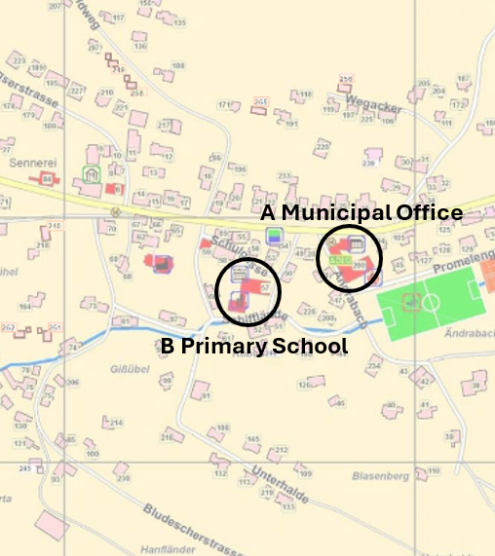
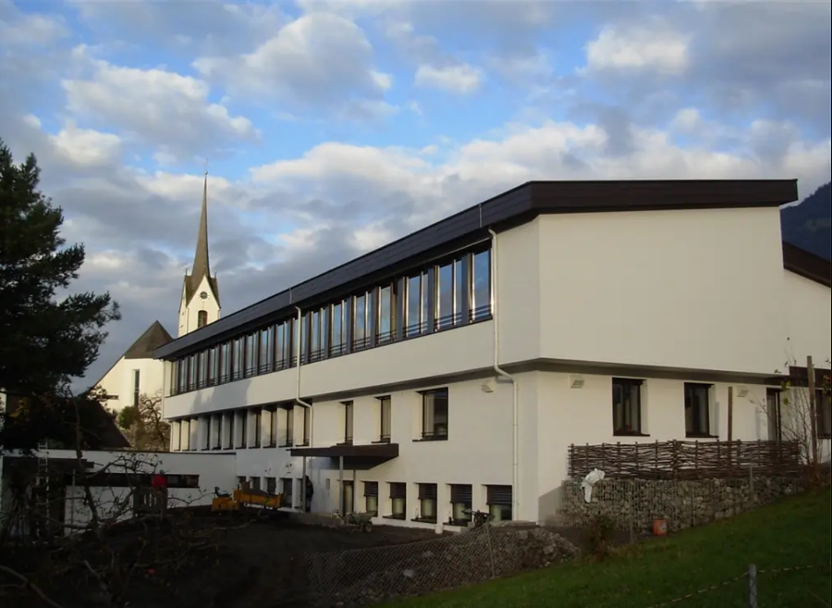
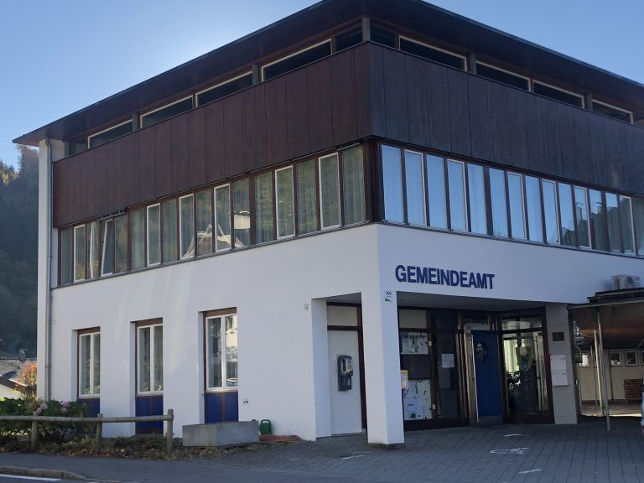
Definizione dell'ambito di applicazione e preparazione delle basi per l'adattamento a entrambe le scale
Fase 1: Avvio
Esempio pratico. Area urbana e selezione degli edifici.
Identificazione degli stakeholder.
Identificazione degli stakeholder in Schnifis:
Cittadini
Membri dei vigili del fuoco
Agricoltori
Rappresentanti comunali
Urbanisti pianificatori e architetti
Gestori dell'energia
Scuola elementare di Schnifis
Esempio di caso pilota a Schnifis, Austria
Ufficio comunale di Schnifis

Slide 11
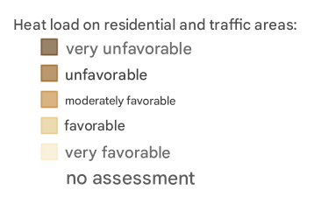
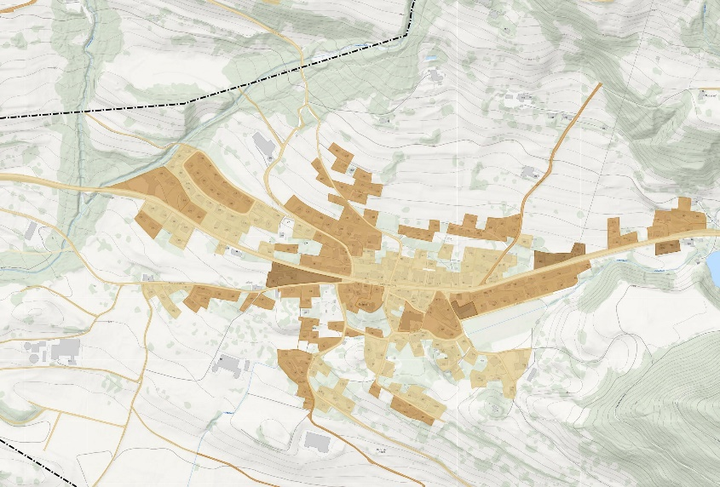
Definizione dell'ambito di applicazione e preparazione delle basi per l'adattamento a entrambe le scale
Fase 1: Avvio
Esempio pratico.
Raccolta di informazioni qualitative e quantitative.
Vulnerabilità attuali nella città di Schnifis:
Vicinanza alla pianura alluvionale
Siccità nelle foreste e nei terreni agricoli
Effetto isola di calore urbana
Mancanza di finanziamenti
Mancanza di spazio per il drenaggio delle acque di inondazione
Aumento delle abitazioni
Mappa che mostra una forte deformazione fisica da carico termico nell'area di Schnifis

Slide 12
Definizione dell'ambito di applicazione e preparazione delle basi per l'adattamento a entrambe le scale
Fase 1: Avvio
Punto di controllo dell'apprendimento:
Quando si avvia un processo di adattamento di un edificio, quali parti interessate coinvolgerebbero per prime e perché?
Urban Planner
Researcher
Architect
Energy planner
Municipality representative
Project developer
AMMINISTRATORE
PROPRIETARIO
VALUTATORE
Notes:
Answer:
Building owner / property manager → decision-making authority
Occupants / tenants → provide insights into comfort and daily issues
Municipal representatives → align with regulations and incentives
Technical experts (architects, energy managers) → provide assessment expertise

Slide 13
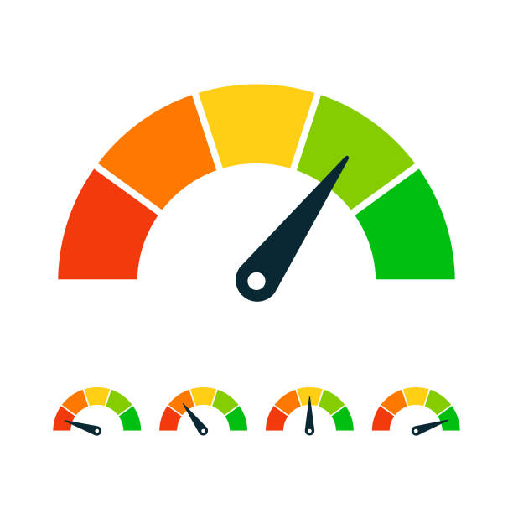
Definizione dell'ambito di applicazione e preparazione delle basi per l'adattamento a entrambe le scale
Fase 2: Preparazione
Obiettivo: Costruire la base di informazioni per lo sviluppo del concetto di adattamento.
Principali attività:
Identificare i pericoli e gli impatti climatici:
-Piogge intense, allagamenti, caldo estremo, siccità, tempeste, incendi, frane.
Identificare i principali settori urbani esposti/vulnerabili ai pericoli:
-Edifici, trasporti, energia, acqua, rifiuti, salute, ambiente, ICT, economia, ecc.
Contestualizzare RBTool e RNTool:
-Selezionare i criteri (esposizione e vulnerabilità)
-Impostare i livelli di riferimento (0 = ottimale, 1 = critico)
-Calcolare il valore

Slide 14

Definizione dell'ambito di applicazione e preparazione delle basi per l'adattamento a entrambe le scale
Fase 2: Preparazione
Identificazione delle fonti dei dati:
Dipartimenti comunali/regionali (pianificazione, mobilità, energia, ecc.)
Enti pubblici, servizi pubblici, uffici statistici
Proprietari/locatari di immobili, certificati (ad es. prestazioni energetiche)
Banche dati, GIS, dati open source, ispezioni in loco
Metodi partecipativi:
Gli stakeholder sono al centro della contestualizzazione degli strumenti
Co-definire criteri e priorità attraverso: sondaggi, questionari e workshop
Notes:
Should I add examples from Schnifis? Should I translate it to english?

Slide 15












Definizione dell'ambito di applicazione e preparazione delle basi per l'adattamento a entrambe le scale
Fase 2: Preparazione
Struttura di RBTool – Macro categorie
Le componenti chiave dell'edificio (come visto in AD2.2 RBTool) sono:
Fondazioni
Sistema di ventilazione
Paesaggio
Telaio strutturale portante
Impianti Sanitari
Occupanti
Altri sistemi
Ubicazione
Elementi non portanti
Energy System
Comunità
Utilities

Slide 16

Definizione dell'ambito di applicazione e preparazione delle basi per l'adattamento a entrambe le scale
Fase 2: Preparazione
Struttura di RNTool – Macro categorie
I principali settori urbani (come visto in AD2.3 RNTool) sono:
Edifici (piogge intense, allagamenti, caldo estremo, tempeste, frane)
Acqua (Piogge intense, allagamenti, Siccità)
Servizi di emergenza (piogge intense, allagamenti, caldo estremo, siccità, tempeste, incendi boschivi, frane)
Energia (Piogge intense, Caldo estremo, Tempeste)
Ambiente e biodiversità (caldo estremo, siccità)
Turismo (Piogge intense, Caldo estremo, Frane)
Trasporti (Piogge intense, allagamenti, caldo estremo, tempeste, incendi boschivi, frane)
Salute (Piogge intense, allagamenti, Caldo estremo, Siccità, Tempeste)

Slide 17
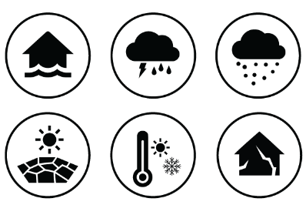

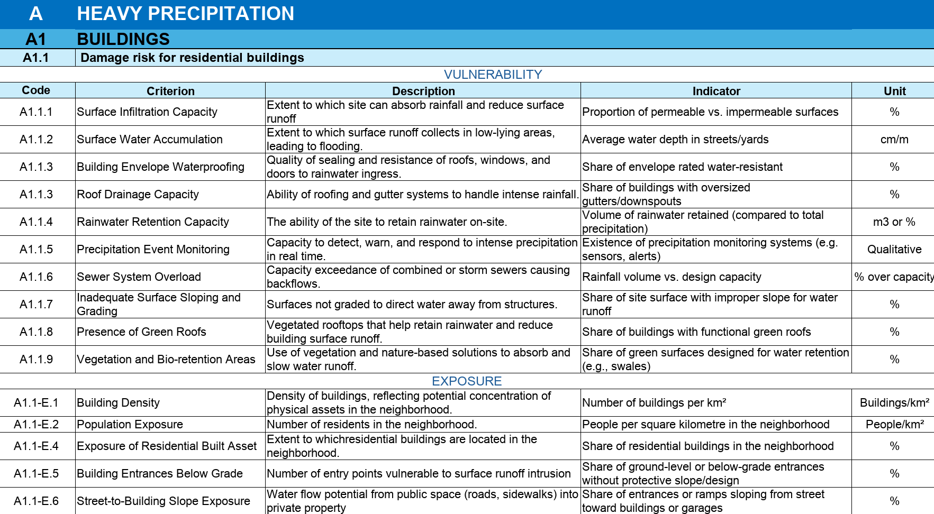


Definizione dell'ambito di applicazione e preparazione delle basi per l'adattamento a entrambe le scale
Fase 2: Preparazione
Esempio pratico di contestualizzazione dell‘RNTool.
Identificazione dei pericoli climatici cui è soggetta la città di Schnifis, i settori urbani e i criteri.
PIOGGE INTENSE
ALLAGAMENTI
TEMPERATURE ESTREME
SICCITA’
TEMPESTE
INCENDI
FRANE
PERICOLO BIOLOGICO

Slide 18
Definizione dell'ambito di applicazione e preparazione delle basi per l'adattamento a entrambe le scale
Fase 2: Preparazione
Esempio pratico di contestualizzazione dell‘RNTool.
Indicazione del valore del benchmark (nel caso in cui debbano essere modificati) e del valore calcolato per ciascun criterio selezionato.
A PIOGGE INTENSE
A1 EDIFICI
A1.1 Rischio di danni per gli edifici residenziali
Codice | Criterio | Indicatore | Unità | Range of values | Benchmark (value 0) | Benchmark (value 1) | Observed value
A1.1.8 | Presenza di tetti verdi | Percentuale di edifici con tetti verdi | % | HIB | > 50% | < 10% | 43%
Il processo deve essere ripetuto per ogni criterio.

Slide 19
Definizione dell'ambito di applicazione e preparazione delle basi per l'adattamento a entrambe le scale
Fase 2: Preparazione
Punto di controllo dell'apprendimento:
Quali tipi di fonti di dati vengono generalmente utilizzate per raccogliere informazioni su pericoli, esposizione e vulnerabilità?

Slide 20
Analisi dello stato attuale e identificazione dei principali punti deboli delle aree urbane e degli edifici da adattare
Fase 3: Diagnosi
Obiettivo: Analizzare le condizioni attuali e il livello di adattamento degli edifici e dei quartieri per identificare i rischi e porre le basi per gli obiettivi futuri.
Principali attività:
Valutazione dello stato attuale
-Ogni criterio viene valutato in base ai parametri di riferimento stabiliti nella Fase 2. I valori degli indicatori sono normalizzati per calcolare i livelli di rischio.
Assegnazione dei pesi (prioritizzazione) e classificazione
-Vengono poi pesati i criteri, passaggio strategico che spetta al Comune ma in primis al Coordinatore Tecnico. I punteggi di prestazione/rischio indicano se gli elementi considerati stanno performando bene o richiedono attenzione.
-Gli esperti classificano i criteri per evidenziare i punti deboli più critici.
Identificazione dei punti deboli:
-I punti deboli sono classificati in base ai punteggi ottenuti in relazione ai benchmark.
-Sono inclusi sia i dati quantitativi di RBTool/RNTool che i contributi qualitativi degli occupanti (sondaggi/workshop).
-Sono messe in luce le vulnerabilità negli elementi strutturali, nei sistemi di costruzione e nella funzionalità

Slide 21
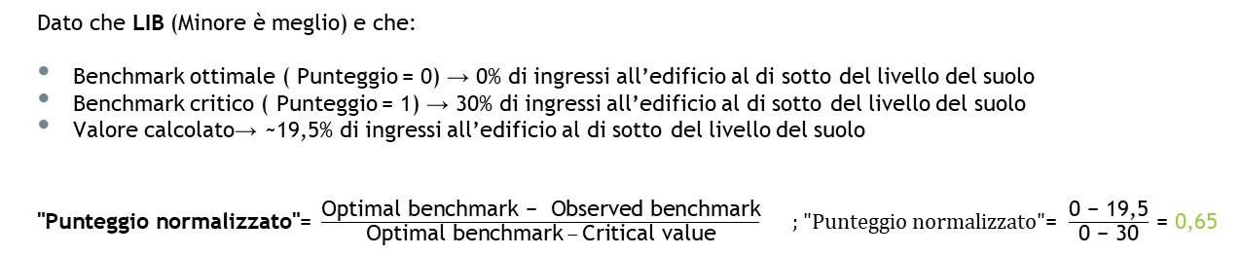
Analisi dello stato attuale e identificazione dei principali punti deboli delle aree urbane e degli edifici da adattare
Fase 3: Diagnosi
Esempio pratico (RNTool). Normalizzazione dei valori.
A HEAVY PRECIPITATION
A1 BUILDINGS
A1.1 Damage risk for residential buildings
Codice | Criterio | Indicatore | Unità | Range of values | Benchmark (value 0) | Benchmark (value 1) | Observed value
A1.1-E.5 | Ingressi di edifici sotto al livello del suolo | Quota di ingressi al livello del suolo o nei sotterranei senza protezione | % | LIB | 0% | > 30% | 19,5%

Slide 22
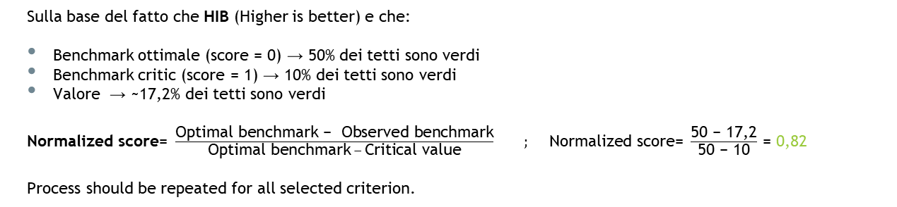
Analisi dello stato attuale e identificazione dei principali punti deboli delle aree urbane e degli edifici da adattare
Fase 3: Diagnosi
Esempio pratico (RNTool). Valori normalizzati.
A HEAVY PRECIPITATION
A1 BUILDINGS
A1.1 Damage risk for residential buildings
Codice | Criterio | Indicatore | Unit | Range of values | Benchmark (value 0) | Benchmark (value 1) | Observed value
A1.1.8 | Presence of Green Roofs | Share of buildings with functional green roofs | % | HIB | > 50% | < 10% | 17,2%

Slide 23
Analisi dello stato attuale e identificazione dei principali punti deboli delle aree urbane e degli edifici da adattare
Fase 3: Diagnosi
Esempio pratico. Assegnazione del peso e calcolo del punteggio di rischio complessivo.
A HEAVY PRECIPITATION
A1 BUILDINGS
A1.1 Damage risk for residential buildings
Code | Criterio | Descrizione | Valori normalizzati | Peso | Punteggio pesato
A1.1.1 | Capacità di infiltrazione superficiale | Proporzione di superfici permeabili rispetto a superfici impermeabili | 0.70 | 0.30 | 0,210
A1.1.3 | Capacità di drenaggio del tetto | Quota di edifici con grondaie/pluviali sovradimensionati | 0.50 | 0.15 | 0,075
A1.1.8 | Presenza di tetti verdi | Quota di edifici con tetti verdi funzionali | 0.82 | 0.25 | 0,205
A1.1-E.1 | Densità dell'edificio | Numero di edifici perkm² | 0.30 | 0.05 | 0,015
A1.1-E.5 | Ingressi di edifici sotto il livello del suolo | Quota di ingressi al livello del suolo o nei sotterranei senza protezione | 0.65 | 0.25 | 0,163
Punteggio di rischio complessivo |  |  |  | 1 | 0,668

Slide 24
Analisi dello stato attuale e identificazione dei principali punti deboli delle aree urbane e degli edifici da adattare
Fase 3: Diagnosi
Esempio pratico di RNTool.
Esempio di ranking dei punteggi RNTool per identificare le criticità maggiori.
Assessment criterion |  |  | Punteggio
A1.1.8 | Presenza di tetti verdi | Quota di edifici con verde funzionale sui tetti | 0,82
A1.1.1 | Capacità di infiltrazione superficiale | Proporzione di superfici permeabili rispetto a superfici impermeabili | 0,7
A1.1-E.5 | Ingressi di edifici sotto il livello del suolo | Quota di ingressi al livello del suolo o nei sotterranei senza protezione | 0,65
A1.1.3 | Capacità di drenaggio del tetto | Quota di edifici con grondaie/pluviali sovradimensionati | 0,5
A1.1-E.1 | Densità dell'edificio | Numero di edifici per km² | 0,3
Dato che:
-Benchmark ottimale → score = 0
-Benchmark critico → score = 1
Notes:
Adapt to RBTool

Slide 25
Analisi dello stato attuale e identificazione dei principali punti deboli delle aree urbane e degli edifici da adattare
Fase 3: Diagnosi
Rapporto riassuntivo della diagnosi e analisi SWOT:
Riassume i principali risultati e i principali punti deboli su scala edilizia
Fornisce raccomandazioni per la gestione dei punti deboli nelle fasi successive
Analisi SWOT che interconnette punti di forza, debolezza, opportunità e minacce.
Metodi partecipativi:
Il feedback degli occupanti, le conoscenze degli esperti e i workshop completano la valutazione quantitativa.
Strengths |  | Weaknesses
-Strategic location for emergency coordination -Natural areas buffer climate impacts -Low pollution supports public health -Skilled population aids adaptation -Good medical facilities for crisis response | -Education and cooperation hubs for knowledge sharing -Solid infrastructure (water, health, education) -Tolerant, engaged community -Diverse economy reduces risk concentration -Strong local identity (“Hue”) fosters cohesion | -Slow urban growth delays adaptation -Outdated infrastructure (drainage, waste) -Limited local resources for upgrades -Nature encroached, reducing buffers -Low climate risk awareness -Complex governance slows action | -Weak environmental protection -Underused public/natural spaces -High unemployment reduces adaptability -Poor investor links and weak tourism network -Inadequate public safety infrastructure
Opportunities |  | Threats
-Funding/support for resilience projects -Training in health and green sectors -Develop as health/resilience tourism hub -Nature-based solutions for adaptation | -Integrate resilience in heritage plans -Promote low-impact tourism niches -Public-private partnerships for upgrades -Leverage “Hue” brand for awareness and funds | -Climate risks (flooding, heat, storms) -High exposure to natural hazards -Heritage/ ecosystem loss reduces buffers -Regional competition for resources -Globalization weakens local systems | -Unregulated growth increases exposure -Shorter tourism seasons from weather shifts -Fragmented geography hampers response -Growth may conflict with resilience goals

Slide 26
Analisi dello stato attuale e identificazione dei principali punti deboli delle aree urbane e degli edifici da adattare
Fase 3: Diagnosi
Punto di controllo dell'apprendimento:
Quali informazioni dovrebbe fornire un rapporto di diagnosi per guidare le future strategie di adattamento?
Notes:
Answer:
A diagnosis report should summarize the current state of neighbourhoods and buildings, highlight key strengths and weaknesses, identify vulnerabilities, and include recommendations for action. It often incorporates a SWOT analysis and stakeholder input to guide evidence-based adaptation strategies.

Slide 27
Analisi dello stato attuale e identificazione dei principali punti deboli delle aree urbane e degli edifici da adattare
Fase 4: Definizione strategica
Obiettivo: Definire le condizioni generali per la progettazione dell'adattamento climatico fissando obiettivi e identificando i vincoli. Qui i risultati della diagnosi vengono tradotti in chiari obiettivi.
Principali attività:
Definizione degli obiettivi di adattamento:
-Definire obiettivi chiari e misurabili per l'adattamento degli edifici prima della pianificazione degli scenari. Usare RBTool e RNTool per impostare i punteggi target per ogni criterio di valutazione.
-Gli obiettivi devono essere SMART: specifici, misurabili, raggiungibili, pertinenti, definiti nel tempo
-Gli obiettivi sono interdipendenti; Gli interventi possono affrontare più pericoli contemporaneamente (ad esempio, i tetti verdi riducono i rischi di allagamento e calore)
Identificare i vincoli:
I vincoli devono essere identificati e valutati individualmente per ciascuna area per orientare le misure di adattamento fattibili. Il suo riconoscimento precoce evita interventi non conformi.

Slide 28

Analisi dello stato attuale e identificazione dei principali punti deboli delle aree urbane e degli edifici da adattare
Fase 4: Definizione strategica
Possibili vincoli e restrizioni da tenere in considerazione:
Vincoli giuridici (es. Norme edilizie, tutela del patrimonio culturale)
Vincoli tecnici (ad es. architettura, sistemi)
Vincoli finanziari (ad es. costo dell'investimento, ROI)
Vincoli ambientali (es. condizioni climatiche, morfologia urbana)
Restrizione basata sugli stakeholder
Metodi partecipativi:
I workshop partecipativi (Participatory Guarantee System) sono altamente raccomandati.
Le parti interessate possono contribuire a convalidare obiettivi, vincoli e restrizioni
Notes:
Should we mention the PGS workshops?

Slide 29
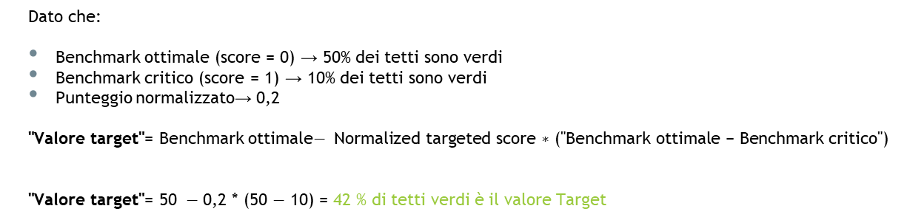
Analisi dello stato attuale e identificazione dei principali punti deboli delle aree urbane e degli edifici da adattare
Fase 4: Definizione strategica
Esempio pratico (RNTool).
Definizione del punteggio target e calcolo del valore target.
Assessment criterion |  | Indicatore | Punteggio diagnosi | Target Score
A1.1.8 | Presenza di tetti verdi | Quota di edifici con tetti verdi funzionali | 0,82 | 0,2
Notes:
Adapt to RBTool

Slide 30
Analisi dello stato attuale e identificazione dei principali punti deboli delle aree urbane e degli edifici da adattare
Fase 4: Definizione strategica
Esempio pratico (RNTool).
Definizione del punteggio target e calcolo del valore target.
Criterio di valutazione |  | Indicatore | Punteggio diagnosi | Target Score | Valore target
A1.1.8 | Presenza di tetti verdi | Quota di edifici con tetti verdi funzionali | 0,82 | 0,2 | 42 % (considerando un valore di Benchmark ottimale del 50% e un valore inadeguato del 10%)
A1.1.1 | Capacità di infiltrazione superficiale | Proporzione di superfici permeabili rispetto a superfici impermeabili | 0,7 | 0,2 | 64% (considerando un valore di Benchmark ottimale del 70% e un valore inadeguato del 40%)
A1.1-E.5 | Ingressi di edifici sotto il livello del suolo | Quota di ingressi al livello del suolo o nei sotterranei senza protezione | 0,65 | 0,3 | 9 % (considerando un valore di riferimento ottimale dello 0% e un valore inadeguato superiore al 30%)
A1.1.3 | Capacità di drenaggio del tetto | Quota di edifici con grondaie/pluviali sovradimensionati | 0,5 | 0,1 | 87% (considerando un valore di riferimento ottimale del 90% e un valore inadeguato inferiore al 60%)
Notes:
Adapt to RBTool

Slide 31
Analisi dello stato attuale e identificazione dei principali punti deboli delle aree urbane e degli edifici da adattare
Fase 4: Definizione strategica
Punto di controllo dell'apprendimento:
Come definireste obiettivi di adattamento realistici sia a scala edilizia che urbana e quali tipi di vincoli potrebbero limitarne l'attuazione?
Notes:
Answer:
At the building scale, realistic adaptation targets might include measures such as:
Increasing the share of buildings with green roofs to improve water retention.
Ensuring oversized gutters and downspouts for better drainage.
Reducing the number of below-grade entrances without protective features.
At the urban scale, targets may focus on:
Increasing surface infiltration capacity by expanding permeable areas.
Improving district-wide drainage systems.
Enhancing urban cooling through tree planting and green corridors.
Constraints that may limit these targets include:
Legal: building codes, cultural heritage rules, protected zones.
Technical: structural load capacity, outdated infrastructure, soil conditions.
Financial: affordability for residents, availability of subsidies, ROI concerns.
Environmental: topography, groundwater levels, microclimate.
Stakeholder-based: acceptance by residents, ownership models, competing land uses.

Slide 32
Sviluppo e valutazione di scenari di adattamento alternativi per edifici e quartieri
Fase 5: Scenari di adattamento
Obiettivo: Sviluppare una serie di scenari di adattamento distinti e fattibili, ciascuno dei quali soddisfa gli obiettivi di prestazione definiti.
Principali attività:
Sviluppare scenari di adattamento combinando interventi preponderanti (tecnologici, strutturali) e soft (politiche, formazione) in pacchetti coerenti.
Differenziare gli scenari per consentire un confronto significativo nella fase decisionale.
Seleziona gli interventi. Partire dai punti deboli identificati nella fase di diagnosi; filtrare gli interventi limitati da vincoli legali, tecnici o contestuali.
Valutare gli interventi valutando il contributo agli obiettivi di prestazione, considerare le sinergie e le interdipendenze tra i livelli dell'edificio e del quartiere (ad esempio, energia, sistemi idrici).
Perfezionamento iterativo. Utilizzare RBTool/RNTool e il Simulation Hub della piattaforma SuPeRBE per testare e regolare i pacchetti di intervento fino al raggiungimento degli obiettivi di performance.

Slide 33

Sviluppo e valutazione di scenari di adattamento alternativi per edifici e quartieri
Fase 5: Scenari di adattamento
Considerazioni chiave nello sviluppo degli scenari:
Approccio integrato: promuovere l'innovazione intersettoriale, l'uso efficiente delle risorse e la resilienza a lungo termine.
Meccanismi di finanziamento: Garantire la fattibilità valutando sovvenzioni, prestiti, garanzie sui prestiti, contratti di rendimento energetico (ESCO), incentivi fiscali...
Partecipazione delle parti interessate: Organizzare un workshop partecipativo (approccio PGS) per raccogliere input da parte degli abitanti, occupanti e parti interessate; integrare le loro aspettative e priorità nella progettazione degli scenari.

Slide 34
Sviluppo e valutazione di scenari di adattamento alternativi per edifici e quartieri
Fase 5: Scenari di adattamento
Esempio pratico.
Selezione e valutazione degli interventi per ogni Scenario.
Scenario 3 – Area urbana
Criterio di valutazione |  | Target Score
A1.1.8 | Presenza di tetti verdi | 0,2
A1.1.1 | Capacità di infiltrazione superficiale | 0,2
A1.1-E.5 | Ingressi di edifici sotto il livello del suolo | 0,3
A1.1.3 | Capacità di drenaggio del tetto | 0,1
✓
✓
✓
✓
Notes:
Adapt to RBTool

Slide 35
Sviluppo e valutazione di scenari di adattamento alternativi per edifici e quartieri
Fase 5: Scenari di adattamento
Punto di controllo dell'apprendimento:
Perché è importante sviluppare più scenari di adattamento distinti invece di uno solo?
Notes:
Answer:
Enables comparison of cost, performance, and timeframe
Offers flexibility if one scenario is blocked (legal, technical, financial issues)
Encourages creativity and innovation (hard vs. soft measures)
Strengthens stakeholder participation by offering alternatives

Slide 36
Selezione dello scenario di adattamento ottimale utilizzando i punteggi di valutazione, i contributi degli stakeholder e i criteri qualitativi
Fase 6: Processo decisionale
Obiettivo: Selezionare lo scenario di adattamento ottimale in base alle prestazioni, all'efficienza in termini di costi, ai tempi e ai benefici collaterali tra gli scenari sviluppati nella Fase 5.
Principali attività:
Valutazione degli scenari:
-Valutare gli interventi utilizzando RBTool e RNTool.
-Aggiornare e calcolare i punteggi delle prestazioni con valori di indicatori simulati dalla piattaforma SuPeRBE.
-Confrontare i diversi scenari.
Classificazione degli scenari:
-Assegnazione del peso (urbano vs. edifici) per calcolare il valore complessivo di rischio/prestazioni di ogni scenario.
-Considerare il valore del rischio complessivo, i costi, i tempi e gli effetti sinergici.
-Ricavare un punteggio di efficienza di adattamento (fattore di rischio × fattore di costo).

Slide 37
Selezione dello scenario di adattamento ottimale utilizzando i punteggi di valutazione, i contributi degli stakeholder e i criteri qualitativi
Fase 6:Decision-Making
Elementi chiave nel Decision-Making:
Strumenti e metodi:
-RBTool → per il punteggio quantitativo dell'adattamento.
-Hub di simulazione della piattaforma SuPeRBE → per il calcolo dei valori aggiornati degli indicatori.
Parametri calcolati:
- Valore del rischio complessivo → somma ponderata dei punteggi RBTool
Parametri decisionali:
- Effetti sinergici → benefici collaterali tra pericoli e settori
- Orizzonte temporale → breve termine, medio termine, lungo termine
- Meccanismi finanziari e aspetti non simulati → considerati qualitativamente
- Costi → basso € (fattore 1,0), medio €€ (fattore 1,1), alto €€€ (fattore 1,2)
Partecipazione, trasparenza e inclusività:
- Feedback raccolti da occupanti, utenti e parti interessate prima delle decisioni finali.

Slide 38
Selezione dello scenario di adattamento ottimale utilizzando i punteggi di valutazione, i contributi degli stakeholder e i criteri qualitativi
Fase 6: Decision-Making
Esempio pratico (RNTool).
Assegnazione del peso e calcolo del punteggio di performance complessivo per ciascuna Area Urbana, Edifici A e B. Area Urbana – Scenario3:
A HEAVY PRECIPITATION
A1 BUILDINGS
A1.1 Rischio di danni per gli edifici residenziali
Code | Criterio | Descrizione | Target score | Peso | Valore/punteggio ponderato
A1.1.1 | Capacità di infiltrazione superficiale | Proporzione di superfici permeabili rispetto a superfici impermeabili | 0.20 | 0.20 | 0,04
A1.1.3 | Capacità di drenaggio del tetto | Quota di edifici con grondaie/pluviali sovradimensionati | 0.10 | 0.45 | 0,045
A1.1.8 | Presenza di tetti verdi | Quota di edifici con tetti con verde funzionale | 0.20 | 0.20 | 0,04
A1.1-E.5 | Ingressi di edifici sotto il livello del suolo | Quota di ingressi al livello del suolo o nei sotterranei senza protezione | 0.30 | 0.15 | 0,045
Punteggio complessivo |  |  |  | 1 | 0,17

Slide 39
Selezione dello scenario di adattamento ottimale utilizzando i punteggi di valutazione, i contributi degli stakeholder e i criteri qualitativi
Fase 6: Decision-Making
Esempio pratico.
Ripetere il processo per gli scenari rimanenti.
Scenari | Area urbana Punteggio RNTool | Edificio A Punteggio RBTool | Edificio B Punteggio RBTool
Scenario 1 | 0,3 | 0,4 | 0,5
Scenario 2 | 0,5 | 0,1 | 0,2
Scenario 3 | 0,17 | 0,5 | 0,4

Slide 40
Selezione dello scenario di adattamento ottimale utilizzando i punteggi di valutazione, i contributi degli stakeholder e i criteri qualitativi
Fase 6: Decision-Making
Esempio pratico.
Assegnazione del peso per ogni elemento (area urbana ed edifici).
Calcolo del punteggio ponderato per ogni scenario.
Elemento | Peso
Area urbana | 90 %
Edificio A | 7 %
Edificio B | 3 %
Valutazione | Valutazione punteggio (Z) | Peso (livello di priorità) (Y) | Punteggio ponderato(Z x Y)
RNTool - Area urbana | 0,17 | 0,9 (90%) | 0,153
RBTool - Edificio A | 0,5 | 0,07 (7%) | 0,035
RBTool - Edificio B | 0,4 | 0,03 (3%) | 0,012
Scenario 3 score |  |  | 0,20

Slide 41
Selezione dello scenario di adattamento ottimale utilizzando i punteggi di valutazione, i contributi degli stakeholder e i criteri qualitativi
Fase 6: Decision-Making
Esempio pratico.
Applicazione dei parametri decisionali a ogni scenario (effetto sinergico, tempi e costi).
Scenari | Punteggio scenario | Effetto sinergico | Limite temporale | Costo stimato
Scenario 1 | 0,31 | Moderate | Mid | €€
Scenario 2 | 0,4 | Low | Long | €€€
Scenario 3 | 0,2 | High | Short | €

Slide 42
Selezione dello scenario di adattamento ottimale utilizzando i punteggi di valutazione, i contributi degli stakeholder e i criteri qualitativi
Fase 6: Decision-Making
Esempio pratico.
Calcolo del punteggio di valutazione/efficienza per ogni scenario.
Formula: Punteggio di efficienza = Valore del rischio × fattore di costo
Piogge intense
Scenari | Valore complessivo del rischio/performance | Costo stimato | Fattore di costo | Punteggio di efficienza di adattamento
Scenario 1 | 0,31 | €€ | 1,1 | 0,34
Scenario 2 | 0,4 | €€€ | 1,2 | 0,48
Scenario 3 | 0,2 | € | 1,0 | 0,2
BEST
Punteggio di efficienza inferiore= migliore

Slide 43
Selezione dello scenario di adattamento ottimale utilizzando i punteggi di valutazione, i contributi degli stakeholder e i criteri qualitativi
Fase 6: Decision-Making
Punto di controllo dell'apprendimento:
Se due scenari mostrano prestazioni RBTool simili, quali altri fattori guiderebbero la tua decisione?
Notes:
Answer:
Cost: Which scenario is more affordable or has stronger financing options?
Timeframe: Which can be implemented faster or with less disruption?
Synergies: Which offers more co-benefits (e.g., green roofs = flood + heat reduction)?
Stakeholder acceptance: Which is more supported by building users/owners?

Slide 44
Sviluppo e strutturazione di un concetto di adattamento integrato con piani di attuazione e monitoraggio
Fase 7: Concetto di adattamento
Obiettivo: Fornire un concetto di adattamento dettagliato e cronologicamente sequenziato che definisca gli interventi, stabilendo una solida base per un'efficace pianificazione dell'adattamento climatico.
Principali attività:
Identificare e descrivere gli interventi per lo scenario selezionato.
Organizzare gli interventi in base alle problematiche a livello di edificio
Delineare le informazioni chiave necessarie per ogni intervento (dettagliato nella diapositiva successiva)
Sequenziare gli interventi in ordine cronologico. Dare priorità agli interventi per un adattamento efficace ed efficiente.
Creare una solida base per futuri progetti di pianificazione e adattamento integrati.

Slide 45

Sviluppo e strutturazione di un concetto di adattamento integrato con piani di attuazione e monitoraggio
Fase 7: Concetto di adattamento
Informazioni chiave da specificare per ogni intervento:
Informazioni chiave | Descrizione
Descrizione e risultati attesi | Spiegare in cosa consiste l'intervento e quali risultati o miglioramenti ci si prefigge di ottenere.
Attività e opere necessarie per l'attuazione | Specificare le azioni, le opere o le misure concrete necessarie per realizzare l'intervento.
Tempistica di implementazione | Fornire la durata prevista e le tappe fondamentali per il completamento dell'intervento.
Bilancio di previsione e schema finanziario | Stimare i costi e indicare le modalità di finanziamento dell'intervento (ad esempio, fonti di finanziamento, condivisione dei costi).
Attori responsabili e partenariato | Identificare gli individui, i team o le organizzazioni responsabili dell'implementazione e gli eventuali collaboratori.
Stakeholder di riferimento | Elencare le parti interessate che dovrebbero essere consultate o informate durante l'intervento.
Collegamenti con strategie esistenti o pianificate | Mostrare in che modo l'intervento si allinea, integra o supporta politiche, piani o programmi più ampi.

Slide 46
Sviluppo e strutturazione di un concetto di adattamento integrato con piani di attuazione e monitoraggio
Fase 7: Concetto di adattamento
Punto di controllo dell'apprendimento:
Come metteresti in sequenza gli interventi sia a scala edilizia che urbana in un processo di adattamento per garantire efficienza, fattibilità e integrazione con la più ampia pianificazione urbana?

Slide 47

Sviluppo e strutturazione di un concetto di adattamento integrato con piani di attuazione e monitoraggio
Fase 8: Implementazione e monitoraggio
Obiettivo: Garantire un'attuazione efficace e adattiva delle misure di adattamento ai cambiamenti climatici a livello di edificio e di quartiere attraverso il monitoraggio continuo, il coinvolgimento delle parti interessate e il feedback iterativo.
Principali attività:
Stabilire un sistema specifico per il progetto per monitorare i progressi e le prestazioni durante l'implementazione e l'uso.
Sviluppare indicatori misurabili specifici per il progetto e soluzioni di adattamento; tracciarli tramite la piattaforma SuPeRBE.
Raccogliere e analizzare i dati per valutare le prestazioni rispetto agli obiettivi del progetto, agli sviluppi locali e alle politiche regionali.
Coinvolgere gli stakeholder nel processo decisionale utilizzando l'analisi descrittiva.
Ricalibrare le azioni sulla base dei risultati del monitoraggio e dei feedback degli stakeholder per garantire il miglioramento continuo e la sostenibilità a lungo termine.

Slide 48
Sviluppo e strutturazione di un concetto di adattamento integrato con piani di attuazione e monitoraggio
Fase 8: Implementazione e monitoraggio
Processo iterativo e considerazioni chiave:
Un processo iterativo consiste in un ciclo continuo di implementazione → monitoraggio → valutazione → ricalibrazione, garantendo che il progetto si adatti ai nuovi dati, al feedback degli stakeholder e alle mutevoli condizioni.
Questo approccio garantisce adattabilità, trasparenza e allineamento con gli obiettivi di adattamento climatico.
Le principali aree di interesse sono:
  Conseguenze del rischio e mitigazione,
  Esigenze e ruoli degli stakeholder,
  Tempi e responsabilità.

Slide 49
Sviluppo e strutturazione di un concetto di adattamento integrato con piani di attuazione e monitoraggio
Fase 8: Implementazione e monitoraggio
Punto di controllo dell'apprendimento:
Quali indicatori di performance monitorereste per verificare se le misure di adattamento degli edifici e dei quartieri funzionano come previsto?

Slide 50
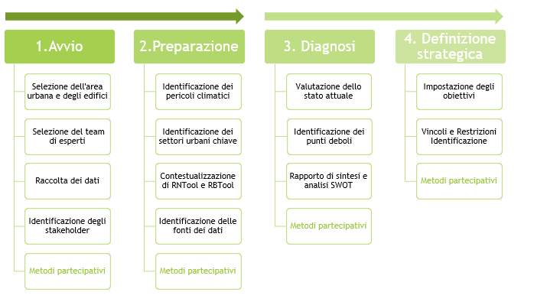
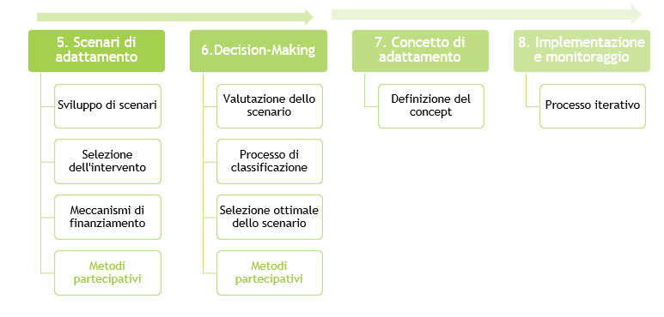
Sviluppo e strutturazione di un concetto di adattamento integrato con piani di attuazione e monitoraggio
Il framework SuPeRBE
Processo iterativo:

